Slide 1
Результаты Всероссийских проверочных работ в Приморском крае в 2026 году
МАТЕМАТИКА

Slide 2
Основные результаты
по математике (4-8, 10 кл.):
выполнение заданий группами участников;
распределение первичных баллов;
статистика по отметкам;
достижение планируемых результатов;
сравнение отметок с отметками по журналу.

Slide 3
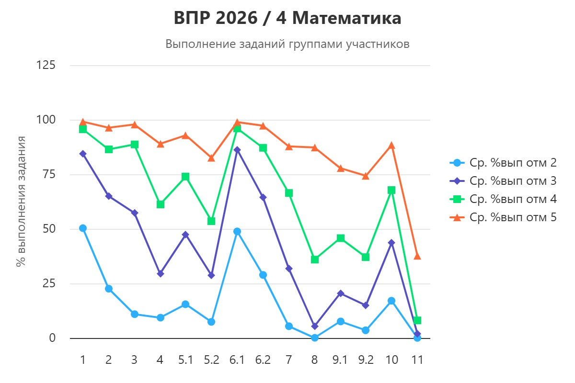

Slide 4
Требования (умения) – математика – 4 класс
№ п/п | Блоки ПООП НОО: выпускник научится / получит возможность научиться или проверяемые требования (умения) в соответствии с ФГОС
1 | Выполнять арифметические действия: сложение и вычитание с многозначными числами письменно (в пределах 100 устно); умножение и деление многозначного числа на однозначное, двузначное числа письменно (в пределах 100 устно); деление с остатком (в пределах 1000 письменно)
2 | Вычислять значение числового выражения, содержащего 2–4 арифметических действия; использовать при вычислениях изученные свойства арифметических действий
3 | Решать практические задачи, связанные с повседневной жизнью, в том числе с избыточными данными; находить недостающую информацию (например, из таблиц, схем); находить различные способы решения
4 | Использовать при решении задач единицы длины (миллиметр, сантиметр, дециметр, метр, километр), массы (грамм, килограмм, центнер, тонна), времени (секунда, минута, час, сутки, неделя, месяц, год), вместимости (литр), стоимости (копейка, рубль), площади (квадратный метр, квадратный дециметр, квадратный сантиметр), скорости (километр в час)
5.1 | Находить периметр и площадь фигур, составленных из двух-трех прямоугольников (квадратов)
5.2 | Выполнять разбиение простейшей составной фигуры на прямоугольники (квадраты)
6.1 | Извлекать и использовать для выполнения заданий и решения задач информацию, представленную на простейших столбчатых диаграммах, в таблицах с данными о реальных процессах и явлениях окружающего мира, в предметах повседневной жизни
6.2
7 | Выполнять арифметические действия: сложение и вычитание с многозначными числами письменно (в пределах 100 устно); умножение и деление многозначного числа на однозначное, двузначное числа письменно (в пределах 100 устно); деление с остатком (в пределах 1000 письменно)
8 | Использовать при решении задач единицы длины (миллиметр, сантиметр, дециметр, метр, километр), массы (грамм, килограмм, центнер, тонна), времени (секунда, минута, час, сутки, неделя, месяц, год), вместимости (литр), стоимости (копейка, рубль), площади (квадратный метр, квадратный дециметр, квадратный сантиметр), скорости (километр в час)
9.1 | Формулировать утверждение (вывод), строить логические рассуждения (двух-трехшаговые)
9.2 | Строить логические рассуждения (двух-трехшаговые)
10 | Различать изображения простейших пространственных фигур, распознавать в простейших случаях проекции предметов окружающего мира на плоскость
11 | Решать текстовые задачи в 1–3 действия, выполнять преобразование заданных величин, выбирать при решении подходящие способы вычисления, сочетая устные и письменные вычисления и используя при необходимости вычислительные устройства; оценивать полученный результат по критериям: реальность, соответствие условию. Решать практические задачи, связанные с повседневной жизнью, в том числе с избыточными данными; находить недостающую информацию (например, из таблиц, схем); находить различные способы решения.

Slide 5
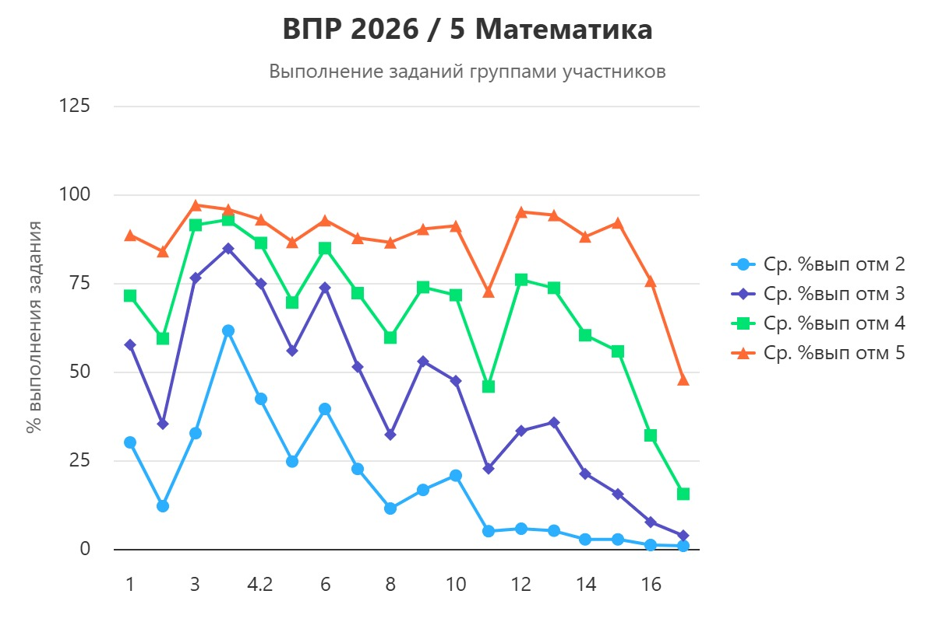

Slide 6
Требования (умения) – математика – 5 класс
№ п/п | Блоки ПООП : выпускник научится / получит возможность научиться или проверяемые требования (умения) в соответствии с ФГОС
1 | Выполнять арифметические действия с натуральными числами, с обыкновенными дробями в простейших случаях
2 | Решать текстовые задачи арифметическим способом и с помощью организованного конечного перебора всех возможных вариантов
3 | Выполнять арифметические действия с натуральными числами, с обыкновенными дробями в простейших случаях
4.1 | Извлекать, анализировать, оценивать информацию, представленную в таблице, на столбчатой диаграмме
4.2 | Извлекать, анализировать, оценивать информацию, представленную в таблице, на столбчатой диаграмме; интерпретировать представленные данные, использовать данные при решении задач
5 | Вычислять периметр и площадь квадрата, прямоугольника, фигур, составленных из прямоугольников, в том числе фигур, изображенных на клетчатой бумаге
6 | Соотносить точку на координатной (числовой) прямой с соответствующим ей числом и изображать натуральные числа точками на координатной (числовой) прямой
7 | Решать задачи, содержащие зависимости, связывающие величины: скорость, время, расстояние, цена, количество, стоимость
8 | Вычислять объем куба, параллелепипеда по заданным измерениям; пользоваться единицами измерения объема
9 | Выполнять арифметические действия с натуральными числами, с обыкновенными дробями в простейших случаях
10 | Выполнять проверку, прикидку результата вычислений
11 | Решать текстовые задачи арифметическим способом и с помощью организованного конечного перебора всех возможных вариантов
12 | Решать задачи, содержащие зависимости, связывающие величины: скорость, время, расстояние, цена, количество, стоимость
13 | Выполнять арифметические действия с натуральными числами, с обыкновенными дробями в простейших случаях
14 | Пользоваться основными единицами измерения: цены, массы, расстояния, времени, скорости; выражать одни единицы величины через другие; извлекать, анализировать, оценивать информацию, представленную в таблице, на столбчатой диаграмме; интерпретировать представленные данные, использовать данные при решении задач
15 | Вычислять периметр и площадь квадрата, прямоугольника, фигур, составленных из прямоугольников, в том числе фигур, изображенных на клетчатой бумаге
16 | Решать задачи, содержащие зависимости, связывающие величины: скорость, время, расстояние, цена, количество, стоимость; выполнять арифметические действия с натуральными числами, с обыкновенными дробями в простейших случаях
17 | Решать задачи, содержащие зависимости, связывающие величины: скорость, время, расстояние, цена, количество, стоимость

Slide 7
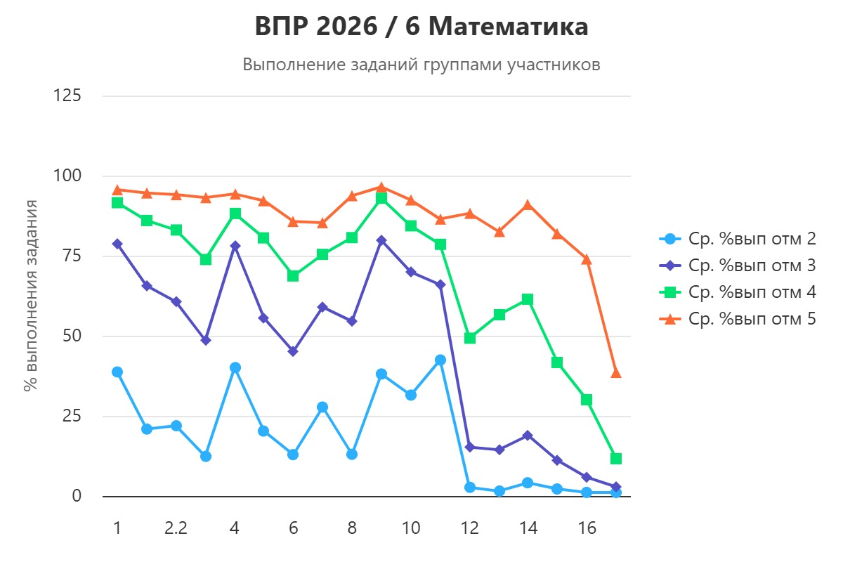

Slide 8
Требования (умения) – математика – 6 класс
№ п/п | Блоки ПООП : выпускник научится / получит возможность научиться или проверяемые требования (умения) в соответствии с ФГОС
1 | Выполнять, сочетая устные и письменные приемы, арифметические действия с натуральными и целыми числами, обыкновенными и десятичными дробями, положительными и отрицательными числами. Вычислять значения числовых выражений, выполнять прикидку и оценку результата вычислений, выполнять преобразования числовых выражений на основе свойств арифметических действий
2.1 | Выполнять, сочетая устные и письменные приемы, арифметические действия с натуральными и целыми числами, обыкновенными дробями, положительными и отрицательными числами. Вычислять значения числовых выражений, выполнять прикидку и оценку результата вычислений, выполнять преобразования числовых выражений на основе свойств арифметических действий
2.2 | Выполнять, сочетая устные и письменные приемы, арифметические действия с натуральными и целыми числами, десятичными дробями, положительными и отрицательными числами. Вычислять значения числовых выражений, выполнять прикидку и оценку результата вычислений, выполнять преобразования числовых выражений на основе свойств арифметических действий
3 | Решать задачи, связанные с отношением, пропорциональностью величин, процентами; решать три основные задачи на дроби и проценты
4 | Извлекать информацию, представленную в таблицах, на линейной, столбчатой или круговой диаграммах; интерпретировать представленные данные, использовать данные при решении задач
5 | Решать задачи, связанные с отношением, пропорциональностью величин, процентами; решать три основные задачи на дроби и проценты
6 | Соотносить точку на координатной прямой с соответствующим ей числом и изображать числа точками на координатной прямой, находить модуль числа. Использовать буквы для обозначения чисел при записи математических выражений, составлять буквенные выражения и формулы, находить значения буквенных выражений
7 | Соотносить точку на координатной прямой с соответствующим ей числом и изображать числа точками на координатной прямой, находить модуль числа
8 | Находить неизвестный компонент равенства
9 | Выполнять, сочетая устные и письменные приемы, арифметические действия с натуральными и целыми числами, обыкновенными и десятичными дробями, положительными и отрицательными числами
10 | Извлекать информацию, представленную в таблицах, на линейной, столбчатой или круговой диаграммах; интерпретировать представленные данные, использовать данные при решении задач
11 | Пользоваться геометрическими понятиями: равенство фигур, симметрия; использовать терминологию, связанную с симметрией: ось симметрии, центр симметрии
12 | Решать задачи, содержащие зависимости, связывающие величины: скорость, время, расстояние, цену, количество, стоимость, производительность, время, объем работы, используя арифметические действия, оценку, прикидку; пользоваться единицами измерения соответствующих величин
13 | Выполнять, сочетая устные и письменные приемы, арифметические действия с натуральными и целыми числами, обыкновенными и десятичными дробями, положительными и отрицательными числами. Вычислять значения числовых выражений, выполнять прикидку и оценку результата вычислений, выполнять преобразования числовых выражений на основе свойств арифметических действий
14 | Вычислять длину ломаной, периметр многоугольника; пользоваться единицами измерения длины, выражать одни единицы измерения длины через другие. Вычислять площадь фигур, составленных из прямоугольников; использовать разбиение на прямоугольники, на равные фигуры, достраивание до прямоугольника; пользоваться основными единицами измерения площади, выражать одни единицы измерения площади через другие
15 | Решать многошаговые текстовые задачи арифметическим способом. Решать задачи, связанные с отношением, пропорциональностью величин, процентами; решать три основные задачи на дроби и проценты. Решать задачи, содержащие зависимости, связывающие величины: скорость, время, расстояние, цену, количество, стоимость, производительность, время, объем работы, используя арифметические действия, оценку, прикидку; пользоваться единицами измерения соответствующих величин
16 | Решать многошаговые текстовые задачи арифметическим способом. Решать задачи, связанные с отношением, пропорциональностью величин, процентами; решать три основные задачи на дроби и проценты. Решать задачи, содержащие зависимости, связывающие величины: скорость, время, расстояние, цену, количество, стоимость, производительность, время, объем работы, используя арифметические действия, оценку, прикидку; пользоваться единицами измерения соответствующих величин
17 | Решать многошаговые текстовые задачи арифметическим способом. Составлять буквенные выражения по условию задачи

Slide 9
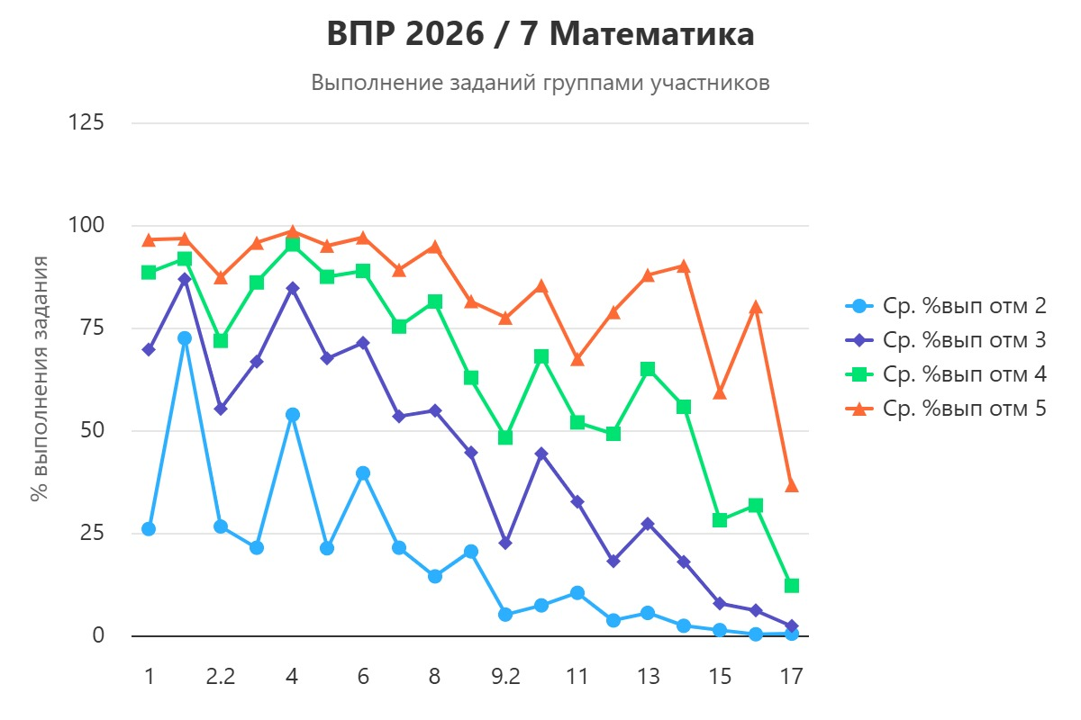

Slide 10
Требования (умения) – математика – 7 класс
№ п/п | Блоки ПООП : выпускник научится / получит возможность научиться или проверяемые требования (умения) в соответствии с ФГОС
1 | Выполнять, сочетая устные и письменные приемы, арифметические действия с рациональными числами. Находить значения числовых выражений; применять разнообразные способы и приемы вычисления значений дробных выражений, содержащих обыкновенные и десятичные дроби
2.1 | Читать информацию, представленную в таблицах, на диаграммах; представлять данные в виде таблиц; строить диаграммы (столбиковые (столбчатые) и круговые) по массивам значений. Описывать и интерпретировать реальные числовые данные, представленные в таблицах, на диаграммах, графиках. Использовать для описания данных статистические характеристики: среднее арифметическое, медиана, наибольшее и наименьшее значения, размах
2.2 | Читать информацию, представленную в таблицах, на диаграммах; представлять данные в виде таблиц; строить диаграммы (столбиковые (столбчатые) и круговые) по массивам значений. Описывать и интерпретировать реальные числовые данные, представленные в таблицах, на диаграммах, графиках. Использовать для описания данных статистические характеристики: среднее арифметическое, медиана, наибольшее и наименьшее значения, размах
3 | Решать практико-ориентированные задачи, связанные с отношением величин, пропорциональностью величин, процентами; интерпретировать результаты решения задач с учетом ограничений, связанных со свойствами рассматриваемых объектов
4 | Описывать и интерпретировать реальные числовые данные, представленные в таблицах, на диаграммах, графиках
5 | Решать линейные уравнения с одной переменной, применяя правила перехода от исходного уравнения к равносильному ему. Проверять, является ли число корнем уравнения
6 | Изображать на координатной прямой точки, соответствующие заданным координатам, лучи, отрезки, интервалы; записывать числовые промежутки на алгебраическом языке. Отмечать в координатной плоскости точки по заданным координатам
7 | Решать задачи на клетчатой бумаге
8 | Распознавать изученные геометрические фигуры, определять их взаимное расположение, изображать геометрические фигуры, выполнять чертежи по условию задачи. Измерять линейные и угловые величины. Решать задачи на вычисление длин отрезков и величин углов. Проводить вычисления и находить числовые и буквенные значения углов в геометрических задачах с использованием суммы углов треугольников и многоугольников, свойств углов, образованных при пересечении двух параллельных прямых секущей. Решать практические задачи на нахождение углов
9.1 | Понимать графический способ представления и анализа информации, извлекать и интерпретировать информацию из графиков реальных процессов и зависимостей
9.2 | Понимать графический способ представления и анализа информации, извлекать и интерпретировать информацию из графиков реальных процессов и зависимостей
10 | Находить значения буквенных выражений при заданных значениях переменных. Выполнять преобразования целого выражения в многочлен приведением подобных слагаемых, раскрытием скобок
11 | Описывать и интерпретировать реальные числовые данные, представленные в таблицах, на диаграммах, графиках
12 | Решать системы двух линейных уравнений с двумя переменными, в том числе графически
13 | Решать практико-ориентированные задачи, связанные с отношением величин, пропорциональностью величин, процентами; интерпретировать результаты решения задач с учетом ограничений, связанных со свойствами рассматриваемых объектов
14 | Распознавать изученные геометрические фигуры, определять их взаимное расположение, изображать геометрические фигуры, выполнять чертежи по условию задачи. Измерять линейные и угловые величины. Решать задачи на вычисление длин отрезков и величин углов. Проводить логические рассуждения с использованием геометрических теорем. Определять параллельность прямых с помощью углов, которые образует с ними секущая. Определять параллельность прямых с помощью равенства расстояний от точек одной прямой до точек другой прямой
15 | Решать практико-ориентированные задачи, связанные с отношением величин, пропорциональностью величин, процентами; интерпретировать результаты решения задач с учетом ограничений, связанных со свойствами рассматриваемых объектов
16 | Распознавать изученные геометрические фигуры, определять их взаимное расположение, изображать геометрические фигуры, выполнять чертежи по условию задачи. Измерять линейные и угловые величины. Решать задачи на вычисление длин отрезков и величин углов. Проводить логические рассуждения с использованием геометрических теорем. Владеть понятием геометрического места точек. Уметь определять биссектрису угла и серединный перпендикуляр к отрезку как геометрические места точек
17 | Применять признаки делимости, разложение на множители натуральных чисел

Slide 11
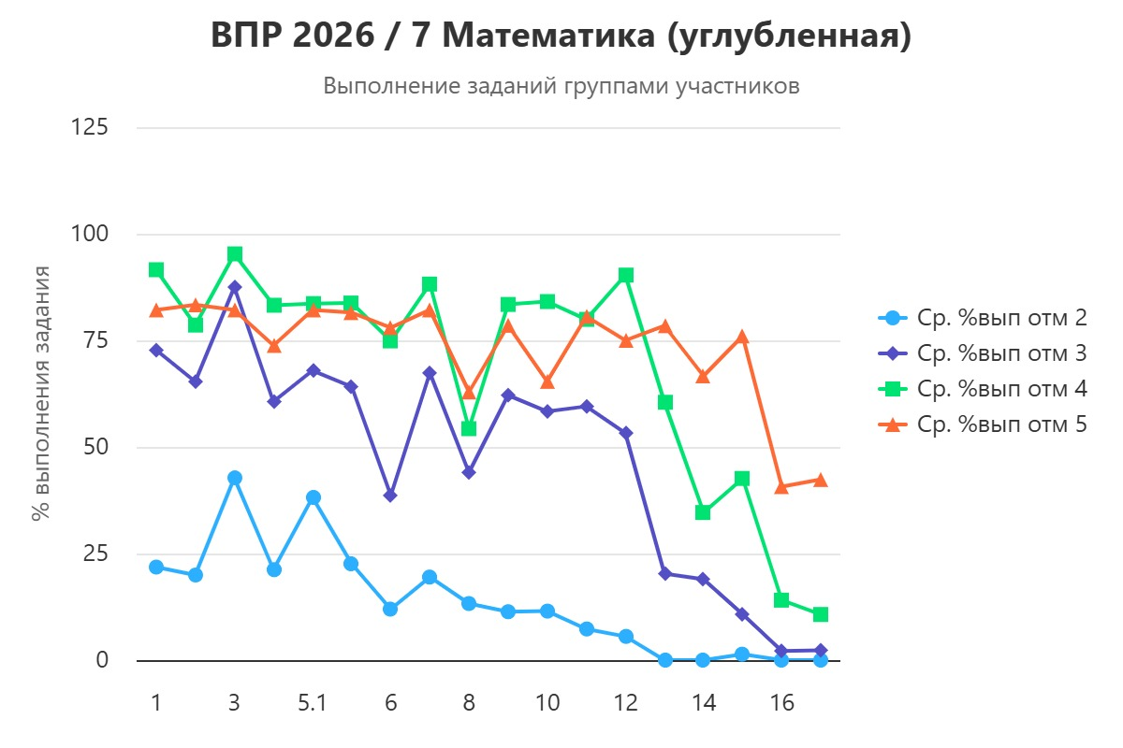

Slide 12
Требования (умения) – математика – 7 класс (углубленный)
№ п/п | Блоки ПООП : выпускник научится / получит возможность научиться или проверяемые требования (умения) в соответствии с ФГОС
1 | Выполнять, сочетая устные и письменные приемы, арифметические действия с рациональными числами. Находить значения числовых выражений; применять разнообразные способы и приемы вычисления значений дробных выражений, содержащих обыкновенные и десятичные дроби
2 | Выполнять, сочетая устные и письменные приемы, арифметические действия с рациональными числами. Находить значения числовых выражений; применять разнообразные способы и приемы вычисления значений дробных выражений, содержащих обыкновенные и десятичные дроби
3 | Описывать и интерпретировать реальные числовые данные, представленные в таблицах, на диаграммах, графиках
4 | Распознавать изученные геометрические фигуры, определять их взаимное расположение, изображать геометрические фигуры, выполнять чертежи по условию задачи. Измерять линейные и угловые величины. Решать задачи на вычисление длин отрезков и величин углов. Проводить вычисления и находить числовые и буквенные значения углов в геометрических задачах с использованием суммы углов треугольников и многоугольников, свойств углов, образованных при пересечении двух параллельных прямых секущей. Решать практические задачи на нахождение углов
5.1 | Читать информацию, представленную в таблицах, на диаграммах; представлять данные в виде таблиц, строить диаграммы (столбиковые (столбчатые) и круговые) по массивам значений. Описывать и интерпретировать реальные числовые данные, представленные в таблицах, на диаграммах, графиках. Использовать для описания данных статистические характеристики: среднее арифметическое, медиана, наибольшее и наименьшее значения, размах
5.2 | Читать информацию, представленную в таблицах, на диаграммах; представлять данные в виде таблиц, строить диаграммы (столбиковые (столбчатые) и круговые) по массивам значений. Описывать и интерпретировать реальные числовые данные, представленные в таблицах, на диаграммах, графиках. Использовать для описания данных статистические характеристики: среднее арифметическое, медиана, наибольшее и наименьшее значения, размах
6 | Выполнять преобразования целого выражения в многочлен приведением подобных слагаемых, раскрытием скобок. Выполнять умножение одночлена на многочлен и многочлена на многочлен, применять формулы квадрата суммы и квадрата разности
7 | Проводить логические рассуждения с использованием геометрических теорем
8 | Понимать графический способ представления и анализа информации, извлекать и интерпретировать информацию из графиков реальных процессов и зависимостей
9 | Описывать и интерпретировать реальные числовые данные, представленные в таблицах, на диаграммах, графиках
10 | Применять признаки делимости, разложение на множители натуральных чисел
11 | Составлять и решать линейное уравнение или систему линейных уравнений по условию задачи, интерпретировать в соответствии с контекстом задачи полученный результат
12 | Решать линейные уравнения с одной переменной, применяя правила перехода от исходного уравнения к равносильному ему. Проверять, является ли число корнем уравнения
13 | Распознавать изученные геометрические фигуры, определять их взаимное расположение, изображать геометрические фигуры, выполнять чертежи по условию задачи. Измерять линейные и угловые величины. Решать задачи на вычисление длин отрезков и величин углов. Проводить логические рассуждения с использованием геометрических теорем. Владеть понятием геометрического места точек. Уметь определять биссектрису угла и серединный перпендикуляр к отрезку как геометрические места точек
14 | Описывать и интерпретировать реальные числовые данные, представленные в таблицах, на диаграммах, графиках. Использовать для описания данных статистические характеристики: среднее арифметическое, медиана, наибольшее и наименьшее значения, размах
15 | Распознавать изученные геометрические фигуры, определять их взаимное расположение, изображать геометрические фигуры, выполнять чертежи по условию задачи. Измерять линейные и угловые величины. Решать задачи на вычисление длин отрезков и величин углов. Проводить логические рассуждения с использованием геометрических теорем. Владеть понятием геометрического места точек. Уметь определять биссектрису угла и серединный перпендикуляр к отрезку как геометрические места точек
16 | Применять признаки делимости, разложение на множители натуральных чисел
17 | Составлять и решать линейное уравнение или систему линейных уравнений по условию задачи, интерпретировать в соответствии с контекстом задачи полученный результат

Slide 13
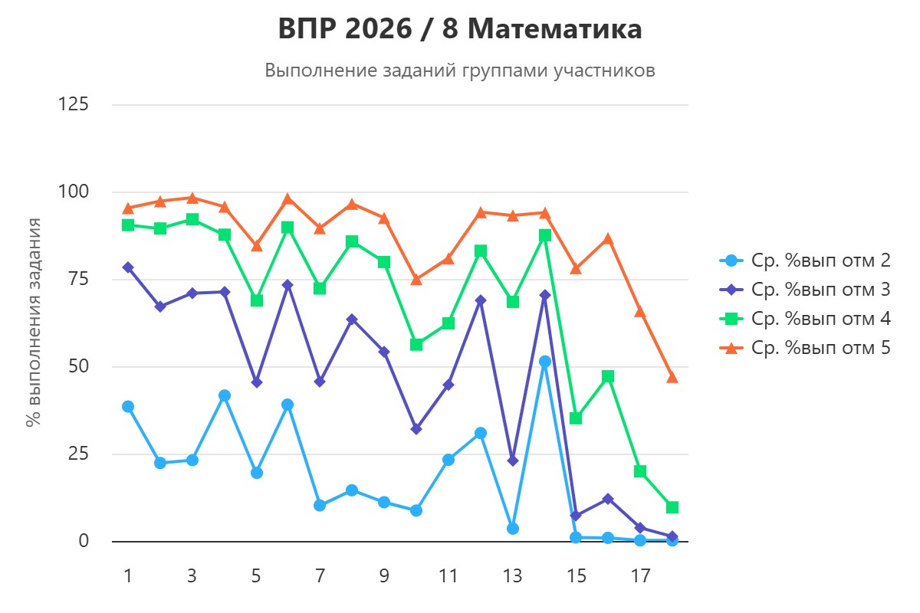

Slide 14
Требования (умения) – математика – 8 класс
№ п/п | Блоки ПООП: выпускник научится / получит возможность научиться или проверяемые требования (умения) в соответствии с ФГОС
1 | Использовать начальные представления о множестве действительных чисел для сравнения, округления и вычислений; изображать действительные числа точками на координатной прямой
2 | Решать линейные, квадратные уравнения и рациональные уравнения, сводящиеся к ним, системы двух уравнений с двумя переменными
3 | Переходить от словесной формулировки задачи к ее алгебраической модели с помощью составления уравнения или системы уравнений, интерпретировать в соответствии с контекстом задачи полученный результат
4 | Применять свойства числовых неравенств для сравнения, оценки; решать линейные неравенства с одной переменной и их системы; давать графическую иллюстрацию множества решений неравенства, системы неравенств
5 | Понимать и использовать функциональные понятия и язык (термины, символические обозначения), определять значение функции по значению аргумента, определять свойства функции по ее графику
6 | Использовать начальные представления о множестве действительных чисел для сравнения, округления и вычислений; изображать действительные числа точками на координатной прямой
7 | Выполнять тождественные преобразования рациональных выражений на основе правил действий над многочленами и алгебраическими дробями
8 | Находить вероятности случайных событий в опытах, зная вероятности элементарных событий, в том числе в опытах с равновозможными элементарными событиями
9 | Распознавать основные виды четырехугольников, их элементы; пользоваться их свойствами при решении геометрических задач
10 | Пользоваться теоремой Пифагора для решения геометрических и практических задач. Строить математическую модель в практических задачах, самостоятельно делать чертеж и находить соответствующие длины. Владеть понятиями синуса, косинуса и тангенса острого угла прямоугольного треугольника. Пользоваться этими понятиями для решения практических задач. Вычислять (различными способами) площадь треугольника и площади многоугольных фигур (пользуясь, где необходимо, калькулятором). Применять полученные умения в практических задачах
11 | Использовать графические модели: дерево случайного эксперимента, диаграммы Эйлера, числовая прямая
12 | Распознавать основные виды четырехугольников, их элементы, пользоваться их свойствами при решении геометрических задач
13 | Решать линейные, квадратные уравнения и рациональные уравнения, сводящиеся к ним, системы двух уравнений с двумя переменными
14 | Извлекать и преобразовывать информацию, представленную в виде таблиц, диаграмм, графиков; представлять данные в виде таблиц, диаграмм, графиков
15 | Переходить от словесной формулировки задачи к ее алгебраической модели с помощью составления уравнения или системы уравнений, интерпретировать в соответствии с контекстом задачи полученный результат
16 | Находить вероятности случайных событий в опытах, зная вероятности элементарных событий, в том числе в опытах с равновозможными элементарными событиями
17 | Применять понятие арифметического квадратного корня; находить квадратные корни, используя при необходимости калькулятор; выполнять преобразования выражений, содержащих квадратные корни, используя свойства корней
18 | Применять полученные знания на практике: строить математические модели для задач реальной жизни и проводить соответствующие вычисления с применением подобия и тригонометрии (пользуясь, где необходимо, калькулятором)

Slide 15
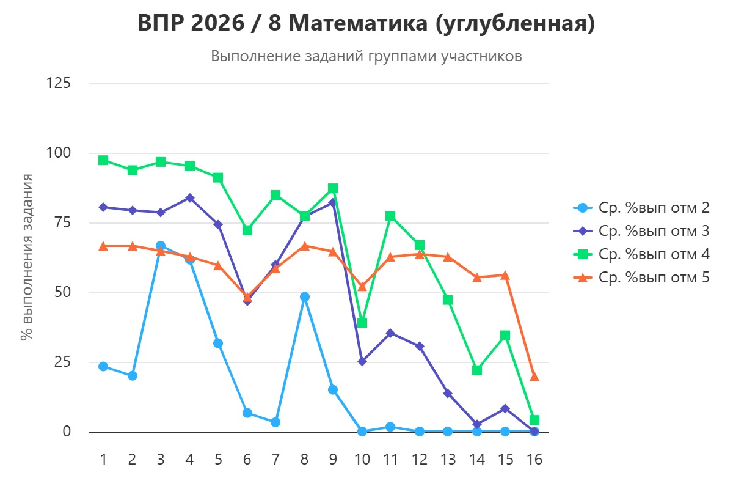

Slide 16
Требования (умения) – математика – 8 класс (углубленный)
№ п/п | Блоки ПООП: выпускник научится / получит возможность научиться или проверяемые требования (умения) в соответствии с ФГОС
1 | Применять понятие арифметического квадратного корня; находить квадратные корни, используя при необходимости калькулятор; выполнять преобразования выражений, содержащих квадратные корни, используя свойства корней
2 | Решать линейные, квадратные уравнения и рациональные уравнения, сводящиеся к ним, системы двух уравнений с двумя переменными
3 | Распознавать основные виды четырехугольников, их элементы; пользоваться их свойствами при решении геометрических задач
4 | Применять свойства числовых неравенств для сравнения, оценки; решать линейные неравенства с одной переменной и их системы; давать графическую иллюстрацию множества решений неравенства, системы неравенств
5 | Распознавать основные виды четырехугольников, их элементы; пользоваться их свойствами при решении геометрических задач
6 | Понимать и использовать функциональные понятия и язык (термины, символические обозначения), определять значение функции по значению аргумента, определять свойства функции по ее графику
7 | Выполнять тождественные преобразования рациональных выражений на основе правил действий над многочленами и алгебраическими дробями
8 | Находить вероятности случайных событий в опытах, зная вероятности элементарных событий, в том числе в опытах с равновозможными элементарными событиями. Использовать графические модели: дерево случайного эксперимента, диаграммы Эйлера, числовая прямая
9 | Использовать графическое представление множеств и связей между ними для описания процессов и явлений, в том числе при решении задач из других учебных предметов и курсов
10 | Переходить от словесной формулировки задачи к ее алгебраической модели с помощью составления уравнения или системы уравнений, интерпретировать в соответствии с контекстом задачи полученный результат
11 | Применять свойства числовых неравенств для сравнения, оценки; решать линейные неравенства с одной переменной и их системы; давать графическую иллюстрацию множества решений неравенства, системы неравенств
12 | Находить вероятности случайных событий в опытах, зная вероятности элементарных событий, в том числе в опытах с равновозможными элементарными событиями
13 | Решать линейные, квадратные уравнения и рациональные уравнения, сводящиеся к ним, системы двух уравнений с двумя переменными
14 | Применять свойства точки пересечения медиан треугольника (центра масс) в решении задач. Владеть понятием средней линии треугольника и трапеции, применять их свойства при решении геометрических задач. Пользоваться теоремой Фалеса и теоремой о пропорциональных отрезках, применять их для решения практических задач. Применять признаки подобия треугольников в решении геометрических задач. Пользоваться теоремой Пифагора для решения геометрических и практических задач. Строить математическую модель в практических задачах, самостоятельно делать чертеж и находить соответствующие длины. Владеть понятиями синуса, косинуса и тангенса острого угла прямоугольного треугольника. Пользоваться этими понятиями для решения практических задач. Вычислять (различными способами) площадь треугольника и площади многоугольных фигур (пользуясь, где необходимо, калькулятором). Применять полученные умения в практических задачах
15 | Переходить от словесной формулировки задачи к ее алгебраической модели с помощью составления уравнения или системы уравнений, интерпретировать в соответствии с контекстом задачи полученный результат
16 | Распознавать основные виды четырехугольников, их элементы; пользоваться их свойствами при решении геометрических задач. Применять свойства точки пересечения медиан треугольника (центра масс) в решении задач. Владеть понятием средней линии треугольника и трапеции, применять их свойства при решении геометрических задач. Пользоваться теоремой Фалеса и теоремой о пропорциональных отрезках, применять их для решения практических задач. Применять признаки подобия треугольников в решении геометрических задач. Пользоваться теоремой Пифагора для решения геометрических и практических задач. Строить математическую модель в практических задачах, самостоятельно делать чертеж и находить соответствующие длины. Владеть понятиями синуса, косинуса и тангенса острого угла прямоугольного треугольника. Пользоваться этими понятиями для решения практических задач. Вычислять (различными способами) площадь треугольника и площади многоугольных фигур (пользуясь, где необходимо, калькулятором). Применять полученные умения в практических задачах. Владеть понятиями вписанного угла и центрального угла, использовать теоремы о вписанных углах, углах между хордами (секущими) и угле между касательной и хордой при решении геометрических задач. Владеть понятием описанного четырехугольника, применять свойства описанного четырехугольника при решении задач

Slide 17
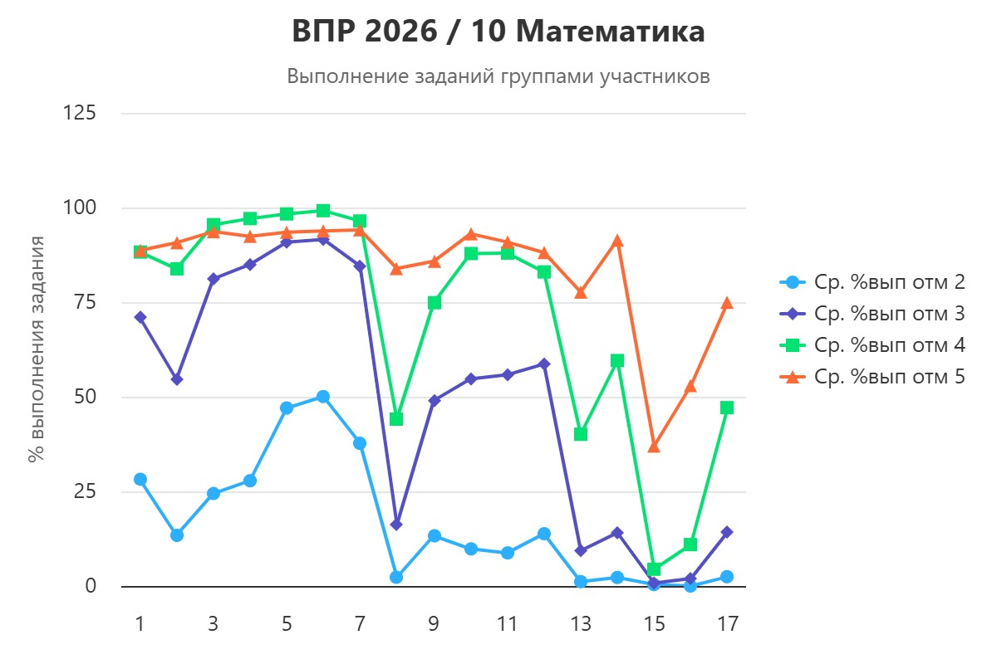

Slide 18
Требования (умения) – математика – 10 класс
№ п/п | Блоки ПООП : выпускник научится / получит возможность научиться или проверяемые требования (умения) в соответствии с ФГОС
1 | Оперировать понятиями: рациональное и действительное число, обыкновенная и десятичная дробь, проценты
2 | Оперировать понятиями: степень с целым показателем, стандартная форма записи действительного числа, корень натуральной степени; использовать подходящую форму записи действительных чисел для решения практических задач и представления данных
3 | Оперировать понятиями: синус, косинус и тангенс произвольного угла; использовать запись произвольного угла через обратные тригонометрические функции
4 | Оперировать понятиями: последовательность, арифметическая и геометрическая прогрессии. Оперировать понятиями: бесконечно убывающая геометрическая прогрессия, сумма бесконечно убывающей геометрической прогрессии
5 | Применять полученные знания на практике: анализировать реальные ситуации и применять изученные понятия в процессе поиска решения математически сформулированной проблемы; моделировать реальные ситуации на языке геометрии; исследовать построенные модели с использованием геометрических понятий и теорем, аппарата алгебры; решать практические задачи, связанные с нахождением геометрических величин
6 | Оперировать понятиями: случайный эксперимент (опыт) и случайное событие, элементарное событие (элементарный исход) случайного опыта; находить вероятности в опытах с равновозможными случайными событиями; находить и сравнивать вероятности событий в изученных случайных экспериментах
7 | Использовать теоретико-множественный аппарат для описания реальных процессов и явлений, при решении задач из других учебных предметов
8 | Строить и читать графики линейной функции, квадратичной функции, степенной функции с целым показателем
9 | Оперировать понятиями: условная вероятность, независимые события; находить вероятности с помощью правила умножения, дерева случайного опыта
10 | Выполнять преобразования тригонометрических выражений и решать тригонометрические уравнения
11 | Применять полученные знания на практике: анализировать реальные ситуации и применять изученные понятия в процессе поиска решения математически сформулированной проблемы; моделировать реальные ситуации на языке геометрии; исследовать построенные модели с использованием геометрических понятий и теорем, аппарата алгебры; решать практические задачи, связанные с нахождением геометрических величин
12 | Оперировать понятиями: параллельность и перпендикулярность прямых и плоскостей. Классифицировать взаимное расположение прямых и плоскостей в пространстве. Оперировать понятиями: двугранный угол, грани двугранного угла, ребро двугранного угла, линейный угол двугранного угла, градусная мера двугранного угла
13 | Выполнять преобразования тригонометрических выражений и решать тригонометрические уравнения
14 | Выполнять преобразования целых, рациональных и иррациональных выражений и решать основные типы целых, рациональных и иррациональных уравнений и неравенств
15 | Использовать графики функций для решения уравнений. Строить и читать графики линейной функции, квадратичной функции, степенной функции с целым показателем
16 | Решать задачи на нахождение геометрических величин по образцам или алгоритмам, применяя известные аналитические методы при решении стандартных математических задач на вычисление расстояний между двумя точками, от точки до прямой, от точки до плоскости, между скрещивающимися прямыми. Решать задачи на нахождение геометрических величин по образцам или алгоритмам, применяя известные аналитические методы при решении стандартных математических задач на вычисление углов между скрещивающимися прямыми, углов между прямой и плоскостью, углов между плоскостями, двугранных углов. Вычислять объемы и площади поверхностей многогранников (призма, пирамида) с применением формул; вычислять соотношения между площадями поверхностей, объемами подобных многогранников. Применять геометрические факты для решения стереометрических задач, предполагающих несколько шагов решения, если условия применения заданы в явной форме
17 | Оперировать понятиями: случайный эксперимент (опыт) и случайное событие, элементарное событие (элементарный исход) случайного опыта; находить вероятности в опытах с равновозможными случайными событиями, находить и сравнивать вероятности событий в изученных случайных экспериментах. Находить и формулировать события: пересечение и объединение данных событий, событие, противоположное данному событию; пользоваться диаграммами Эйлера и формулой сложения вероятностей при решении задач. Оперировать понятиями: условная вероятность, независимые события; находить вероятности с помощью правила умножения, дерева случайного опыта. Применять комбинаторное правило умножения при решении задач. Оперировать понятиями: испытание, независимые испытания, серия испытаний, успех и неудача; находить вероятности событий в серии независимых испытаний до первого успеха; находить вероятности событий в серии испытаний Бернулли

Slide 19
Распределение первичных баллов, 4 класс

Slide 20
Распределение первичных баллов, 5 класс

Slide 21
Распределение первичных баллов, 6 класс

Slide 22
Распределение первичных баллов, 7 класс

Slide 23
Распределение первичных баллов, 7 класс (углубленное изучение)

Slide 24
Распределение первичных баллов, 8 класс

Slide 25
Распределение первичных баллов, 8 класс (углубленное изучение)

Slide 26
Распределение первичных баллов, 10 класс

Slide 27
Статистика по отметкам, 4 класс

Slide 28
Статистика по отметкам, 5 класс

Slide 29
Статистика по отметкам, 6 класс

Slide 30
Статистика по отметкам, 7 класс

Slide 31
Статистика по отметкам, 7 класс (углубленное изучение)

Slide 32
Статистика по отметкам, 8 класс

Slide 33
Статистика по отметкам, 8 класс (углубленное изучение)

Slide 34
Статистика по отметкам, 10 класс

Slide 35
Достижение планируемых результатов, 4 класс

Slide 36
Достижение планируемых результатов, 5 класс

Slide 37
Достижение планируемых результатов, 6 класс

Slide 38
Достижение планируемых результатов, 7 класс

Slide 39
Достижение планируемых результатов, 7 класс (углубленное изучение)

Slide 40
Достижение планируемых результатов, 8 класс

Slide 41
Достижение планируемых результатов, 8 класс (углубленное изучение)

Slide 42
Достижение планируемых результатов, 10 класс

Slide 43
Сравнение отметок с отметками по журналу, 4 класс

Slide 44
Сравнение отметок с отметками по журналу, 5 класс

Slide 45
Сравнение отметок с отметками по журналу, 6 класс

Slide 46
Сравнение отметок с отметками по журналу, 7 класс

Slide 47
Сравнение отметок с отметками по журналу, 7 класс (углуб.)

Slide 48
Сравнение отметок с отметками по журналу, 8 класс

Slide 49
Сравнение отметок с отметками по журналу, 8 класс (углуб.)

Slide 50
Сравнение отметок с отметками по журналу, 10 класс

